Slide 1
Patriotyzm w sporcie
— ale jaki?

Slide 2


Posłuchajmy!
„Gawęda o miłości ziemi ojczystej” - piosenka - (sł. Wisława Szymborska) - Jangok – YouTube (wersja muzyczna)
Link
Gawęda o miłości ziemi ojczystej – Wisława Szymborska, TVPolnews – YouTube (wersja muzyczna)
Link
Gawęda o miłości ziemi ojczystej - Wisława Szymborska – YouTube (wersja recytowana)
Link

Slide 3


Czym jest patriotyzm?
Patriotyzm (łac. patria – ojczyzna, gr. patriotes) – postawa szacunku, umiłowania i oddania własnej ojczyźnie oraz chęci ponoszenia za nią ofiar i gotowości do jej obrony. Charakteryzuje się przedkładaniem celów ważnych dla ojczyzny nad osobiste, gotowością do pracy dla jej dobra i w razie potrzeby, poświęcenia dla niej własnego zdrowia lub nawet życia. Patriotyzm to również umiłowanie i pielęgnowanie narodowej tradycji, kultury czy języka. Oparty jest na poczuciu więzi społecznej, wspólnoty kulturowej oraz solidarności z własnym narodem i społecznością.
Patriotyzm. Wikipedia – Wikipedia, wolna encyklopedia

Slide 4
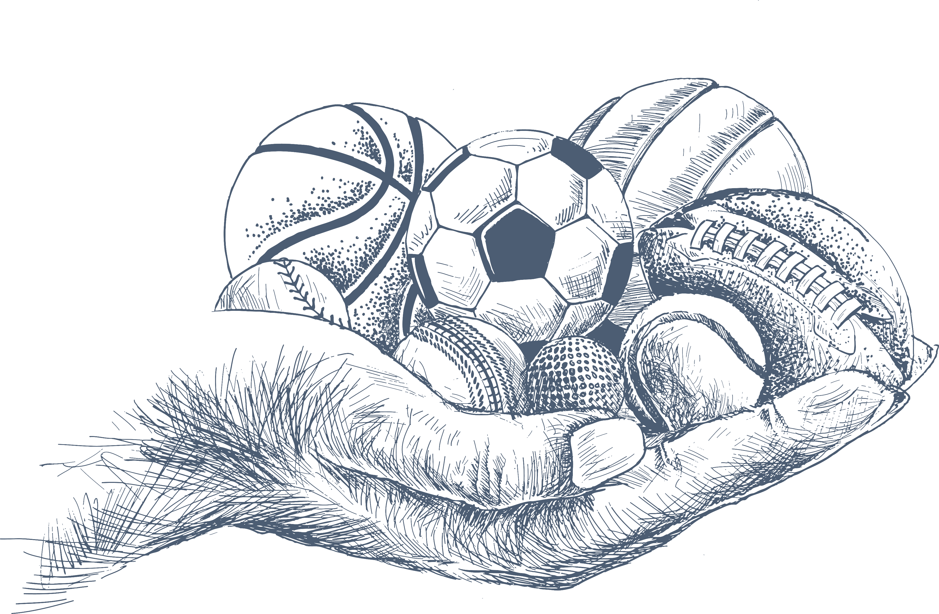

Dlaczego warto być sportowcem?
Jak będąc sportowcem promowalibyście patriotyzm?

Slide 5

Memory
https://wordwall.net/pl/resource/63671288

Slide 6


Odrzućmy wszystko co nas dzieli i bierzmy wszystko co nas łączy w pracy i w walce o wolność i niepodległość Polski. (Władysław Anders)

Slide 7
Dziękuję za uwagę!

